Slide 1
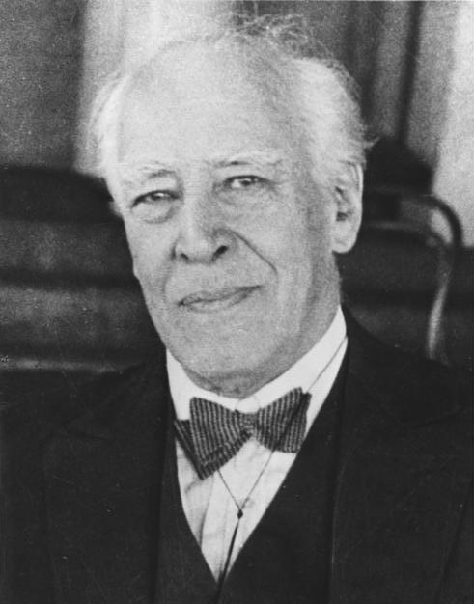
La época contemporánea: corrientes y técnicas teatrales de finales del siglo XIX,XX y XXI
Konstantin Stanislavski
(1863-1938)

Slide 2
Teatro de Arte de Moscú
Fundado en 1898.
Intenta acabar con los principios dominantes en el teatro:
Individualismo de actores.
Exageración.
La retórica vacía…
LA FALSEDAD.
Intenta crear UN TEATRO VERDADERO.
Maestro, director de escena y actor.

Slide 3
Selección de textos
Que se ajustaran a su estilo interpretativo.
Tolstoi, Chejov, Ibsen…

Slide 4
Éxito
De sus propuestas escénicas.
De su propuesta interpretativa: asumida en numerosas escuelas del mundo.
Como pedagogo creó «el método»
Su objetivo:
Hacer un teatro que llegue al público.
Que este lo perciba como cercano y real.

Slide 5
Su investigación
Mi vida en el arte (1925).
Un actor se prepara (1936).
La construcción del personaje (1948).

Slide 6
«El método»
Herramientas para que el actor consiga una interpretación lo más cercana posible a la realidad.
Imagen de La señorita Julia de August Strindberg

Slide 7
Herramientas para el actor/actriz
Relajación
Libertad mental y física.
Concentración
Escucha real.
Circunstancias previas
Tarea del actor: llenar los huecos dejados por el dramaturgo.
Disponibilidad para entrar en el personaje
Como si no supiera qué va a suceder.
Permite incorporar lo que sucede.
Para que los personajes se llenen de matices, de subtexto.

Slide 8
Herramientas (2)
Objetivo/superobjetivo
¿Por qué?, ¿para qué?
El si hipotético
¿Qué pasa si…?
Sirve para buscar su motivación interna poniéndose en el lugar del personaje.
Memoria emocional y afectiva
Búsqueda de las emociones que debe «prestar» al personaje.
Debe tener un objetivo concreto en sus acciones.
Y un superobjetivo a lo largo de la obra.
El aspecto más controvertido que revisó y explicó.

Slide 9
Método de las acciones físicas
Sigue el proceso contrario a la última de las herramientas: la acción concreta lleva al actor a una disposición anímica para interpretar.
La memoria emocional puede encerrar al personaje en sí mismo: esto dificulta su relación con los demás.

Slide 10
Influencias
Método utilizado en todo el mundo.
Numerosas adaptaciones.
Lee Strasberg, Estados Unidos, Actor’s Studio. Desde 1949 hasta su muerte en 1982.

Slide 11
«En escena no debieran usarse palabras sin alma y sin sentido. En un escenario las palabras no deben estar divorciadas ni de las ideas ni de la acción. La misión de las palabras en el teatro es despertar toda clase de sentimientos, deseos, pensamientos, imágenes interiores, sensaciones visuales, auditivas y de otros tipos, en el actor, en los que actúan frente a él y, a través de ellos, en el público.»
La construcción del personaje, página 141

